Slide 1


Мелітопольський державний педагогічний університет імені Богдана Хмельницького
Факультет інформатики, математики та економіки
Кафедра математики і фізики
Ступінь освіти Магістр
ОСВІТНЯ ПРОГРАМА
014.04 «Середня освіта. Математика. Фізика»
Вибірковий освітній компонент спеціальності
Актуальні питання методики викладання фізики

Slide 2

Метою освітнього компоненту є ознайомлення здобувачів вищої освіти з сучасним змістом методичної науки, методикою вивчення окремих тем курсу фізики середньої школи на профільному рівні, з сучасними методами і прийомами організації пізнавальної діяльності учнів старших класів середніх загальноосвітніх закладів.
.

Slide 3
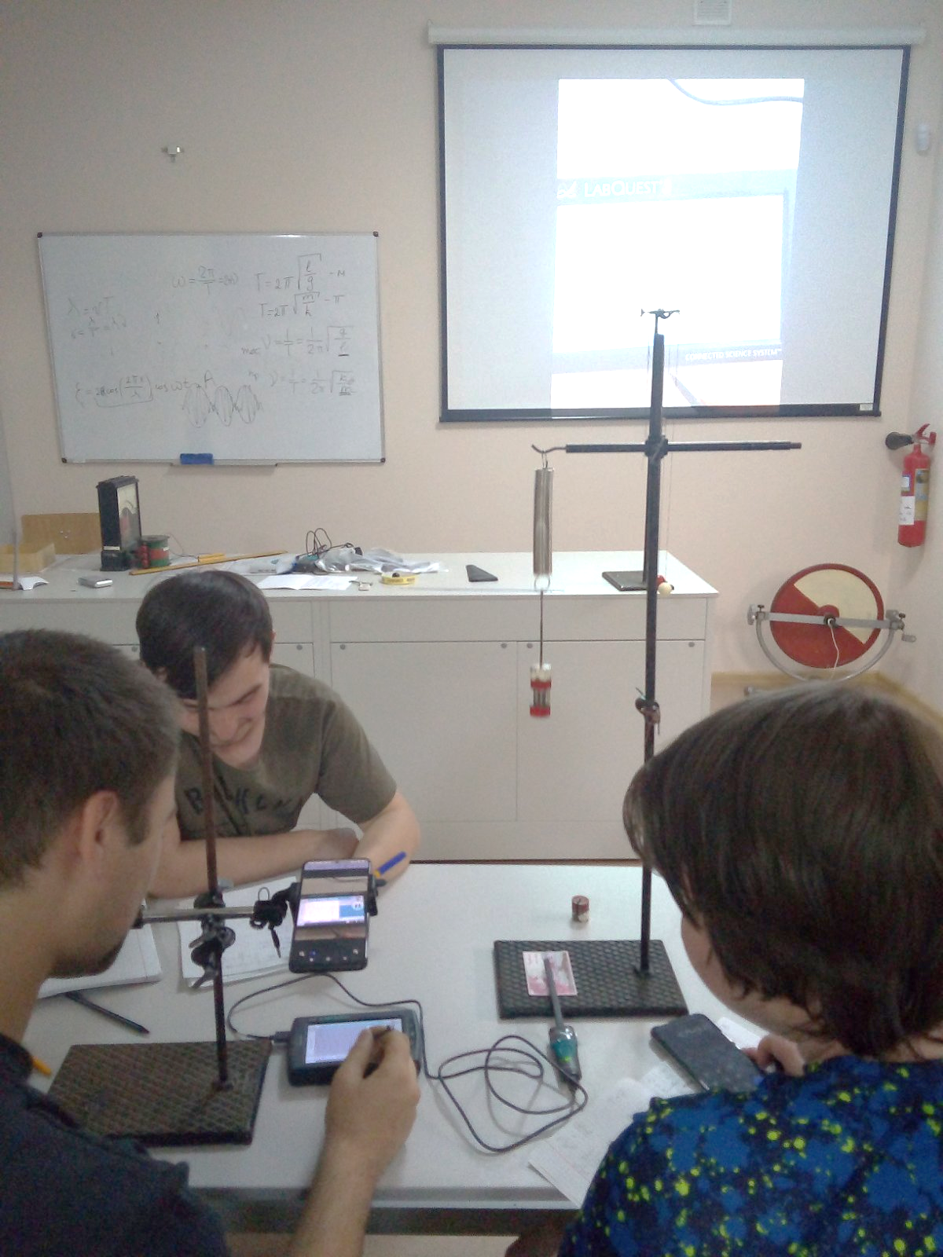
Завдання засвоєння освітнього компоненту :
- поглиблення і закріплення теоретичних знань, отриманих студентами при вивченні дисципліни «Актуальні питання методики викладання фізики»;
- формування у студентів професійних умінь і навичок, необхідних для реалізації на уроках сучасних принципів навчання, ідей розвиваючого, особистісно-орієнтованого навчання;
- знайомство з передовим досвідом вчителів-фізиків з організації експериментальної діяльності школярів;
- виховання у здобувачів освіти стійкого інтересу до професії вчителя, потреби в педагогічному самоосвіті, творчому і дослідницькому підході до педагогічної діяльності.

Slide 4
Теоретичні засади
1 | Мета та завдання методики навчання фізики
2 | Дидактичні та психологічні основи навчання фізики.
3 | Форми організації навчальних занять з фізики.
4 | Позаурочна робота з фізики.
5 | Фізичний кабінет.
6 | Організація навчальної діяльності учнів в предметному віртуальному середовищі.
7 | Самостійна робота учнів з об’єктами віртуального середовища.
8 | Використання електронних видань для організації пізнавальної діяльності учнів.
9 | Система дидактичних матеріалів для роботи з цифровими навчальними ресурсами.
10 | Цифрові засоби оцінювання навчальних досягнень учнів.
11 | Методи контролю навчальних досягнень з фізики.
12 | Автоматизовані системи оцінки рівня навчальних досягнень учнів з фізики.
13 | Дистанційне навчання фізики
14 | Медіаосвітні технології у викладанні фізики
15 | Створення інтерактивних цифрових засобів навчання фізики

Slide 5
Практична підготовка
Аналіз основних систем побудови курсу фізики. Фізика як навчальний предмет.
Зміст і структура курсу фізики закладів освіти. Зв'язок викладання фізики з викладанням інших предметів. Інтегративні курси.
Реалізація дидактичних принципів у процесі навчання фізики. Психолого-педагогічні основи формування в учнів фізичних понять.
Інноваційні методичні системи навчання та активізації навчально-пізнавальної діяльності учнів.
Типи і структура уроків з фізики. Система уроків фізики.
Вимоги до сучасного уроку фізики. Аналіз уроку з фізики і порядок його обговорення.
Значення та основні форми позаурочної роботи з фізики. Принципи організації позаурочної роботи.

Slide 6
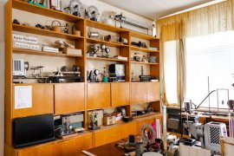
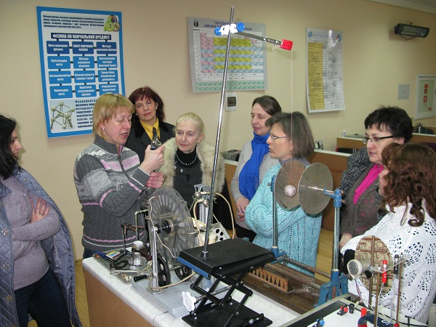
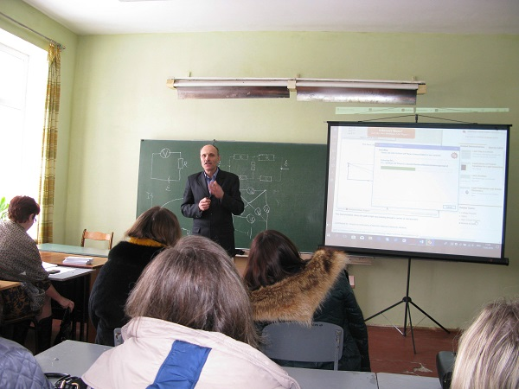
Вибірковий освітній компонент
Актуальні питання методики викладання фізики крок до вашого професійного становлення

